Slide 1
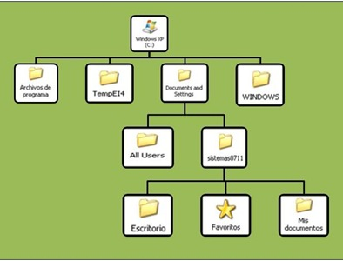
Sistema de archivos

Slide 2
Que es el sistema de archivos?
El sistema de archivos o ficheros (en inglés:filesystem) es el componente del sistema operativo encargado de administrar y facilitar el uso de las memorias periféricas, ya sean secundarias o terciarias. Sus principales funciones son la asignación de espacio a los archivos, la administración del espacio libre y del acceso a los datos resguardados. Estructuran la información guardada en una unidad de almacenamiento (normalmente un disco duro de una computadora), que luego será representada ya sea textual o gráficamente utilizando un gestor de archivos. La mayoría de los sistemas operativos manejan su propio sistema de archivos.1

Slide 3
Vision de usuario de sistema de ficheros

Slide 4
Concepto de fichero
En informática, un archivo o fichero también es un conjunto de información que se almacena en forma virtual para ser leído y/o accedido por medio de una computadora. Las posibilidades de almacenamiento y clasificación son mucho más ricas en un sistema informático, ya que la información no ocupa un espacio físico y, por ende, es posible conservar millones de datos en un dispositivo muy pequeño. Inclusive, se puede guardar información de texto, audio o video en un mismo lugar sin inconveniente alguno.

Slide 5
Concepto de directorio
En informática un directorio o a partir de Windows 95 carpetas de archivos es un contenedor virtual en el que se almacenan una agrupación de archivos de datos y otros subdirectorios, atendiendo a su contenido, a su propósito o a cualquier criterio que decida el usuario. Técnicamente el directorio almacena información acerca de los archivos que contiene: como los atributos de los archivos o dónde se encuentran físicamente en el dispositivo de almacenamiento.

Slide 6
Nombrado del fichero
En los más modernos sistemas informáticos, los archivos siempre tienen nombres. Los archivos se ubican en directorios. El nombre de un archivo debe ser único en ese directorio. En otras palabras, no puede haber dos archivos con el mismo nombre en el mismo directorio.
El nombre de un archivo y la ruta al directorio del archivo lo identifica de manera unívoca entre todos los demás archivos del sistema informático -no puede haber dos archivos con el mismo nombre y ruta-. El aspecto del nombre depende del tipo de sistema informático que se use. Las primeras computadoras sólo permitían unas pocas letras o dígitos en el nombre de un archivo, pero las computadoras modernas permiten nombres largos que contengan casi cualquier combinación de letras Unicode y dígitos unicode, haciendo más fácil entender el propósito de un archivo de un vistazo. Algunos sistemas informáticos permiten nombres de archivo que contengan espacios; otros no. La distinción entre mayúsculas y minúsculas en los nombres de archivo está determinada por el sistemas de archivos. Los sistemas de archivos Unix distinguen normalmente entre mayúsculas y minúsculas, y permiten a las aplicaciones a nivel de usuario crear archivos cuyos nombres difieran solamente en si los caracteres están en mayúsculas o minúsculas. Microsoft Windows reconoce varios sistemas de archivos, cada uno con diferentes políticas en cuanto a la distinción entre mayúsculas y minúsculas. El popular antiguo sistema de archivos FAT puede tener varios archivos cuyos nombres difieran únicamente en las mayúsculas y minúsculas si el usuario utiliza un editor de discos para editar los nombres de archivo en las entradas de directorio. Las aplicaciones de usuario, sin embargo, normalmente no permitirán al usuario crear varios archivos con el mismo nombre pero con diferentes letras en mayúsculas y minúsculas.

Slide 7
Ciclo de vida de un fichero

Slide 8
Estructura y almacenamiento del fichero y directorio.

